Slide 1


EDUCAÇÃO ESPECIAL E INCLUSIVA
Prof. Ms. Felipe Linhares
felipellinhares@yahoo.com.br

Slide 2
Apresentação
Ed. Especial e Inclusiva – Prof. Felipe
Fase de grandes mudanças na educação para atender as exigências da sociedade contemporânea (mudanças estruturais na organização do ensino formal);
Visa não apenas suprir as demandas organizacionais, estruturais e operacionais que as IES recebem do MEC, mas uma ação interna de valorização da Pessoa com Necessidades Especiais no contexto do ensino superior;

Slide 3
Proposta
Ed. Especial e Inclusiva – Prof. Felipe
Implantação de procedimentos institucionais e acadêmicos para garantir:
Atendimento adequado;
Acesso;
Ingresso;
Formação (inicial e continuada);
Pesquisa e Extensão
Tendo como público alvo Pessoas com Necessidades Especiais

Slide 4
Ed. Especial e Inclusiva – Prof. Felipe
CARACTERIZAÇÃO DO PROCESSO DE INCLUSÃO EM UMA IES
Compreensão da Educação Especial e a Política de Inclusão.
Proposta pedagógica com recursos e serviços educacionais especiais, organizados institucionalmente (apoiar, complementar, suplementar e, em alguns casos, substituir os serviços educacionais comuns).
Não se trata apenas da permanência física, mas de aceitação das diferenças individuais e esforço coletivo na equiparação de oportunidades.
Fazer com que a estrutura educacional existente seja eficiente para atender a todos.

Slide 5

Ed. Especial e Inclusiva – Prof. Felipe
Estamos sempre:
Agindo
Pensando
Propondo
Refazendo
Aprimorando
Retificando
Excluindo
Ampliando... com base em PARADIGMAS

Slide 6
Ed. Especial e Inclusiva – Prof. Felipe
Paradigmas: Conjunto de regras, normas, crenças, valores e princípios que são partilhados por um grupo em dado momento histórico (norteiam o comportamento até entrarem em crise).
Uma crise de paradigma é uma crise de concepção, de visão de mundo.
Nosso modelo educacional mostra há algum tempo sinais de esgotamento (crise paradigmática, momento oportuno das transformações).

Slide 7

Ed. Especial e Inclusiva – Prof. Felipe
Educação Inclusiva = Redefinir Planos
(reconhecer e valorizar as diferenças)
Para se reformar a instituição, temos de reformar a mente, mas não se pode fazê-lo sem uma prévia reforma das instituições (MORIN, 2001).

Slide 8
Ed. Especial e Inclusiva – Prof. Felipe
Integração X Inclusão = vigência do paradigma tradicional dos serviços educacionais;
Polêmicas (professores e demais profissionais);
Famílias que adotam paradigmas tradicionais;
Afeta professores da educação especial e do ensino regular;
Envolve pesquisadores das universidades.

Slide 9
Ed. Especial e Inclusiva – Prof. Felipe
“Integração” inserção de alunos com deficiência nas instituições de ensino, mas também designa:
Alunos agrupados em escolas especiais;
Classes especiais (se existentes);
Grupos de lazer ou residências.
Em suma: a instituição de ensino não muda como um todo, mas os alunos tem de mudar para se adaptar as suas exigências.

Slide 10
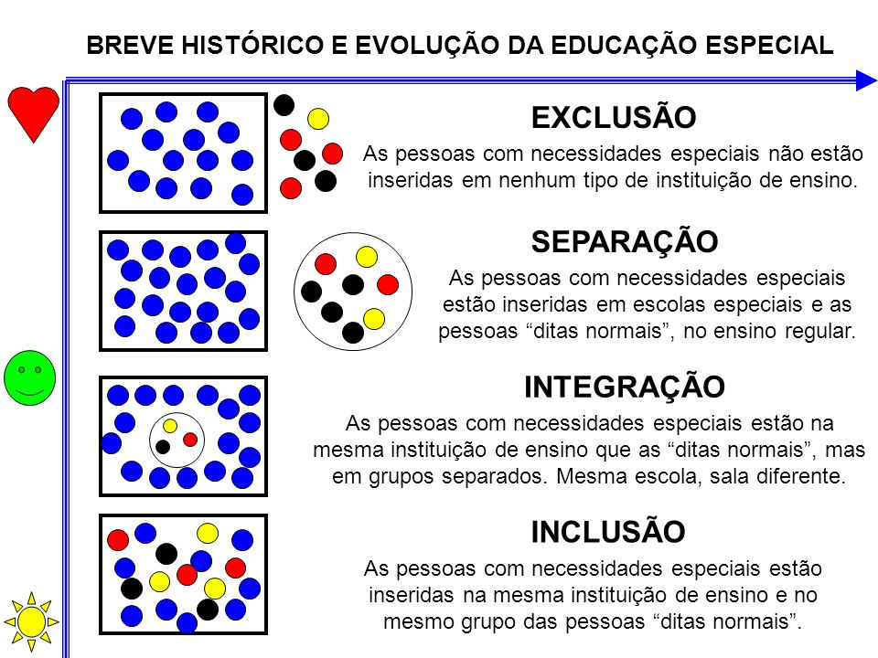
Ed. Especial e Inclusiva – Prof. Felipe

Slide 11

Ed. Especial e Inclusiva – Prof. Felipe
Instituições inclusivas consideram as
necessidades de todos os alunos
(se organizam em função dessa
necessidades ).
Mudança de paradigma
educacional, onde o sistema de
ensino é: Provocado e Desestabilizado.
O objetivo é não excluir ninguém.

Slide 12
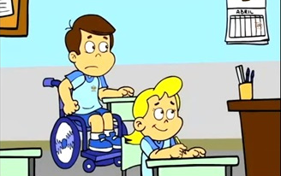
Ed. Especial e Inclusiva – Prof. Felipe
Problemas conceituais, desrespeito a preceitos constitucionais, interpretações tendenciosas de nossa legislação educacional e preconceitos distorcem o sentido da inclusão escolar, reduzindo-a unicamente a inserção de alunos com deficiência no ensino.

Slide 13

Aspectos Legais
Ed. Especial e Inclusiva – Prof. Felipe
Constituição Federal (1988);
Declaração Mundial Sobre Educação Para Todos (1990);
Declaração de Salamanca (1994);
LDB (9394/96);
Decreto Nº 7.611/11 (FUNDEB, dupla matrícula, SRMs);
Resolução CNE/CEB Nº 4/2009 (diretrizes para o AEE – público, local do atendimento, atribuições do professor especializado);
Lei Bras. de Inc. (Nº 13.146 – 06/07/15).

Slide 14
Ed. Especial e Inclusiva – Prof. Felipe
Público Alvo – Res. CNE/CEB, n° 4/2009, Artigo 4º:
Aqueles que têm impedimentos de longo prazo de natureza física, intelectual, sensorial (ou múltipla);
Alunos com TGD/TEA (aqueles que apresentam um quadro de alterações no desenvolvimento neuropsicomotor, comprometimento nas relações sociais, na comunicação ou estereotipias motoras);
Alunos com altas habilidades/superdotação.

Slide 15

Ed. Especial e Inclusiva – Prof. Felipe
Aspectos Legais (Constituição de 1988):
Cidadania e dignidade humana;
Promoção do bem de todos indiscriminadamente;
Direito à igualdade;
Direito de todos à educação (visa o pleno desenvolvimento da pessoa, ao seu preparo para cidadania e qualificação para o trabalho) - Art. 1º, 3º, 5º e 205º

Slide 16

Ed. Especial e Inclusiva – Prof. Felipe
Aspectos Legais (Constituição de 1988):
Igualdade de condições de acesso e permanência no esino (Art. 206, inciso I);
Dever do Estado com a educação será efetivado mediante a garantia de acesso aos mais elevados níveis do ensino (Art. 208, inciso V);
Assim, todas as instituições devem atender aos princípios constitucionais, não podendo excluir nenhuma pessoa (independentemente das razões).

Slide 17
Ed. Especial e Inclusiva – Prof. Felipe
Três aspectos da Lei nº 9.394/96 são destacados:
Educandos com Necessidades Especiais (aprendizagens curriculares compatíveis com suas idades) - Capítulo III / Artigo 4º.
Educação Especial: modalidade (preferência na rede regular) - Capítulo V /Artigo 58.
Professores com formação adequada para o Atendimento Especializado (ensino regular, educação especial) - Capítulo V / Artigo 59.

Slide 18
Ed. Especial e Inclusiva – Prof. Felipe
ELIMINAÇÃO DAS BARREIRAS
Arquitetônicas: - Adaptações Necessárias
(Const. 88 art. 227, § 2º; art. 244)
- Autonomia (Decreto n° 5.296/2004)
Atitudinais: Falta de conhecimento, preconceito.
Estes sejam atualmente os principais desafios a serem vencidos, as ações propostas devem atender mais direta e eficazmente a eliminação das barreiras atitudinais presentes no contexto desta IES.

Slide 19
Ed. Especial e Inclusiva – Prof. Felipe
ESTRUTURAÇÃO INSTITUCIONAL
Orientações MEC:
Estimular a elaboração de "projetos de criação e consolidação dos Núcleos de Acessibilidade, visando eliminar barreiras físicas, pedagógicas, nas comunicações e informações, nos ambientes, instalações, equipamentos e materiais didáticos (Programa INCLUIR - 2005).

Slide 20
Ed. Especial e Inclusiva – Prof. Felipe
ESTRUTURAÇÃO INSTITUCIONAL
Entre outras ações deste núcleo estão a criação de um programa de capacitação e aprimoramento dos funcionários e corpo docente, visando a apropriação da temática desenvolvida nesta ação, abordado temas como:
Estatuto da Pessoa com Deficiência (Lei Brasileira de Inclusão Nº 13.146 de 06 de Julho de 2015);
Política de Inclusão, Práticas de Inclusão, Língua Brasileira de Sinais (Libras), Sistema Braille e Recursos de Tecnologia Assistiva.

Slide 21
Ed. Especial e Inclusiva – Prof. Felipe
ESTRUTURAÇÃO ACADÊMICA
Acessibilidade às informações presentes nos meios de comunicação, sejam eles impressos, mídias eletrônicas ou socais, bem como no ambiente virtual disponibilizado aos alunos e professores e outros espaços de uso acadêmico como secretaria, laboratórios, biblioteca e salas de aula.

Slide 22
Ed. Especial e Inclusiva – Prof. Felipe
ESTRUTURAÇÃO ACADÊMICA
Adaptação e garantia de acessibilidade durante o processo seletivo (elaboração, aplicação e correção das provas), durante as aulas (didática de ensino, avaliações, etc.) e na etapa de conclusão do curso (Monografia, Artigos, Dissertações).

Slide 23
Ed. Especial e Inclusiva – Prof. Felipe
ESTRUTURAÇÃO ACADÊMICA
Há também a oferta de disciplinas optativas para os cursos de graduação relacionadas ao atendimento de Pessoas com Necessidades Especiais, cursos de Pós-graduação na área de Educação Especial e Inclusiva, Seminários Temáticos, Estágios e Atividades Complementares voltados a temática aqui desenvolvida.

Slide 24
Ed. Especial e Inclusiva – Prof. Felipe
PLANEJAMENTO DAS AÇÕES A SEREM DESENVOLVIDAS
Nessa perspectiva, à gestão da educação superior compete o planejamento e a implementação das metas de acessibilidade preconizadas pela legislação em vigor, bem como o monitoramento das matrículas dos estudantes com deficiência na instituição, para provimento das condições de pleno acesso e permanência. Esta obrigação não deve ser transferida aos estudantes com deficiência ou as suas famílias, por meio da cobrança de taxas ou qualquer outra forma de transferência da atribuição.
(Acessibilidade na Educação Superior SECADI/SESu - BRASIL,2013, p. 12)

Slide 25

Ed. Especial e Inclusiva – Prof. Felipe
Mudanças na estruturação do ensino:
Nos critérios de avaliação;
No acesso e permanência, bem como acesso aos níveis mais elevados do ensino;
Na organização pedagógica.
Confirmando que fazer
inclusão implica um movimento político contínuo.

Slide 26

ATÉ A PRÓXIMA PESSOAL!!!
Ed. Especial e Inclusiva – Prof. Felipe

Slide 27
Bibliografia
Ed. Especial e Inclusiva – Prof. Felipe
BÁSICA
BRASIL. Lei Brasileira de Inclusão N13.146 de 6 de Julho de 2015. Diário Oficial da União, Brasília, 2015. _______. Documento Orientador Programa INCLUIR - Acessibilidade na Educação Superior SECADI/SESu. Brasília, 2013. _______. Decreto n° 6.949, de 25 de agosto de 2009, promulga a Convenção Internacional sobre os Direitos das Pessoas com Deficiência - ONU. Diário Oficial da União, Brasília, 2009. _______. Ministério da Educação/CNE. Resolução 4/2009. _______. Ministério da Educação. Inclusão - Revista da Educação Especial. Vol. 4, n°. 1. Brasília: MEC/SEESP, 2008. _______. Decreto Legislativo n° 186, 09 de julho de 2008. Diário Oficial da União, Brasília, 2008. _______. Ministério da Educação. Conferência Nacional de Educação Básica: Documento Final. Brasília, ORGANIZAÇÃO DAS NAÇÕES UNIDAS. Convenção sobre os Direitos das Pessoas com Deficiência, 2006. _______. Ministério da Educação. Secretaria de Educação Especial. Direito à educação: subsídios para a gestão dos sistemas educacionais - orientações gerais e marcos legais. Brasília: MEC/SEESP, 2006. DINIZ, Margareth. Formação Docente para Atendimento às Crianças que Apresentam Deficiências e/ou Necessidades Específicas: do discurso universal ao caso a caso. In: SOUZA, João Valdir Alves de; DINIZ, Margareth; OLIVEIRA, Míria Gomes de (org.). Formação de Professores(as) e Condição Docente. Belo Horizonte: Editora UFMG, 2014. FREIRE, Paulo. Pedagogia da Autonomia: saberes necessários à prática educativa. 14ª ed. São Paulo: Paz e Terra, 2000. OLIVEIRA, Ivanilde Apoluceno de. Filosofia da Educação: reflexões e debates. Petrópolis, RJ: Vozes, 2006. __________. Saberes Imaginários e Representações na Educação Especial: a problemática ética da "diferença" e da exclusão social. 2ª Ed. Petrópolis, RJ: Vozes, 2004. SOARES, Maria Aparecida Leite; CARVALHO, Maria de Fátima. O Professor e o Aluno Com Deficiência. São Paulo: Cortez, 2012. VICENTINI, Paula Perin; LUGLI, Rosário Genta. História da Profissão Docente no Brasil: representações em disputa. São Paulo: Cortez, 2009.

Slide 28
Bibliografia
Ed. Especial e Inclusiva – Prof. Felipe
COMPLEMENTAR
FILHO, Teófilo Alves Galvão; MIRANDA, Theresinha Guimarães. Tecnologia Assistiva e salas de recursos: análise crítica de um modelo. In: MIRANDA, Theresinha Guimarães; FILHO, Teófilo Alves Galvão (Org.). O Professor e a Educação Inclusiva: formação, práticas e lugares. Salvador: EDUFBA, 2012. JESUS, Denise; BAPTISTA, Cláudio; CAIADO, Kátia (Org.). Prática pedagógica na Educação Especial: multiplicidade do atendimento educacional especializado. Araraquara – SP: Junqueira Marin, 2013. __________; EFFGEN, Ariadna Pereira Siqueira. Formação Docente e Práticas Pedagógicas: conexões, possibilidades e tensões. In: MANTOAN, Maria Teresa Eglér. Inclusão Escolar: o que é? por quê? como fazer? São Paulo: Summus, 2015. MIRANDA, Theresinha Guimarães; FILHO, Teófilo Alves Galvão (Org.). O Professor e a Educação Inclusiva: formação, práticas e lugares. Salvador: EDUFBA, 2012. MENDES, Enicéia Gonçalves; MALHEIRO, Cícera A. Lima. Salas de Recursos Multifuncionais: é possível um serviço “tamanho único” de atendimento educacional especializado? In: MIRANDA, Theresinha Guimarães; FILHO, Teófilo Alves Galvão (Org.). O Professor e a Educação Inclusiva: formação, práticas e lugares. Salvador: EDUFBA, 2012. MENDES, Enicéia Gonçalves. Caminhos da Pesquisa Sobre Formação de Professores para a Inclusão Escolar. In: MENDES, Enicéia Gonçalves; ALMEIDA, Maria Amelia; HAYASHI, Maria Cristina Piumbato Innocentini (Org.). Temas em Educação Especial: conhecimentos para fundamentar a prática. São Paulo: Junqueira&Marin, 2008. MIRANDA, Theresinha Guimarães; FILHO, Teófilo Alves Galvão (Org.). O Professor e a Educação Inclusiva: formação, práticas e lugares. Salvador: EDUFBA, 2012. OLIVEIRA, Ivanilde Apoluceno; FERNANDES, Ana Paula; LINHARES, Felipe Lisboa; NOBRE, Arthur Hungria; FRANÇA, Maria do Perpétuo Socorro Gomes Souza Avelino. A Formação dos Professores de Sala de Recursos Multifuncionais de Escolas da Rede Municipal de Belém (PA). In: MENDES, Enicéia Gonçalves; CIA, Fabiana; CABRAL, Leonardo Santos Amâncio (Org.). Inclusão Escolar e os Desafios Para a Formação de Professores em Educação Especial - Série Observatório Nacional de Educação Especial Volume 3. São Carlos: Marquezine & Manzini, 2015. ___________. Práticas Municipais de Inclusão de Pessoas com Deficiência no Estado do Pará. In: MIRANDA, Theresinha Guimarães; FILHO, Teófilo Alves Galvão (Org.). O Professor e a Educação Inclusiva: formação, práticas e lugares. Salvador: EDUFBA, 2012.

Slide 29
Bibliografia
Ed. Especial e Inclusiva – Prof. Felipe
COMPLEMENTAR
ALVEZ, Carla Barbosa; FERREIRA, Josimário de Paula; DAMÁZIO, Mirlene Macedo. A Educação Especial na Perspectiva da Inclusão Escolar: abordagem bilíngue na escolarização de pessoas com surdez. Ministério da Educação. Secretaria de Educação Especial. Fortaleza: Universidade Federal do Ceará, 2010. AUAREK, Wagner Ahmad. Cenários da Condição Docente na Contemporaneidade. In: SOUZA, João Valdir Alves de; DINIZ, Margareth; OLIVEIRA, Míria Gomes de (org.). Formação de Professores(as) e Condição Docente. Belo Horizonte: Editora UFMG, 2014. BRASIL. Decreto nº 7.611, de 17 de novembro 2011. Presidência da República, Brasília-DF. ___________. Resolução CNE/CEB 4/2009. Diário Oficial da União, Brasília-DF, 02 de outubro de 2009. ___________. Política Nacional de Educação Especial na Perspectiva da Educação Inclusiva. Brasília-DF, 07 de janeiro de 2008. ___________. Projeto Escola Viva: garantindo o acesso e permanência de todos os alunos na escola - necessidades educacionais especiais dos alunos. Ministério da Educação. Secretaria de Educação Especial. Brasília, 2005. ___________. Resolução CNE/CEB 2/2001. Diário Oficial da União, Brasília-DF, 14 de setembro de 2001. ___________. Lei de Diretrizes e Bases Nacionais – LDB. Brasília-DF. 1996. ___________. Resolução nº 196. Ministério da Saúde. Conselho Nacional de Saúde, 10 de outubro de 1996. ___________. Declaração de Salamanca e linhas de ação sobre necessidades educativas especiais. Brasília, DF: CORDE, 1994. ___________. Declaração Mundial sobre Educação para Todos: plano de ação para satisfazer as necessidades básicas de aprendizagem. UNESCO, Jomtiem/Tailândia, 1990. ___________. Estatuto da Criança e do Adolescente no Brasil. Lei nº 8.069, de 13 de julho de 1990. ___________. Constituição Federal Brasileira. Brasília, DF, 1988. COSTA, Valdelúcia Alves da. Formação de professores e educação inclusiva frente às demandas humanas e sociais: Para quê? In: MIRANDA, Theresinha Guimarães; FILHO, Teófilo Alves Galvão (Org.). O Professor e a Educação Inclusiva: formação, práticas e lugares. Salvador: EDUFBA, 2012. DINIZ, Margareth. Formação Docente para Atendimento às Crianças que Apresentam Deficiências e/ou Necessidades Específicas: do discurso universal ao caso a caso. In: SOUZA, João Valdir Alves de; DINIZ, Margareth; OLIVEIRA, Míria Gomes de (org.). Formação de Professores(as) e Condição Docente. Belo Horizonte: Editora UFMG, 2014.

Slide 30
Bibliografia
Ed. Especial e Inclusiva – Prof. Felipe
COMPLEMENTAR
OLIVEIRA, Ivanilde Apoluceno. Saberes Imaginários e Representações na Educação Especial: a problemática ética da "diferença" e da exclusão social. 2ª Ed. Petrópolis, RJ: Vozes, 2004. PIMENTEL, Susana Couto. Formação de Professores para a Inclusão: saberes necessários e percursos formativos. IN: MIRANDA, Theresinha Guimarães; FILHO, Teófilo Alves Galvão (Org.). O Professor e a Educação Inclusiva: formação, práticas e lugares. Salvador: EDUFBA, 2012. POKER, Rosimar Bortolini; MARTINS, Sandra Eli Sartoreto de Oliveira [et al]. Plano de Desenvolvimento Individual Para o Atendimento Educacional Especializado. São Paulo: Cultura Acadêmica, 2013. SARAIVA, Marinês. Formação do Professor: contornos da concepção de deficiência para compreender o processo de inclusão. In: MENDES, Enicéia Gonçalves; ALMEIDA, Maria Amelia; HAYASHI, Maria Cristina Piumbato Innocentini (Org.). Temas em Educação Especial: conhecimentos para fundamentar a prática. São Paulo: Junqueira&Marin, 2008. SOARES, Maria Aparecida Leite; CARVALHO, Maria de Fátima. O Professor e o Aluno Com Deficiência. São Paulo: Cortez, 2012. STAINBACK, S.; STAINBACK, W. Inclusão: um guia para educadores. Porto Alegre: Artmed, 2007. TANNÚS-VALADÃO, Gabriela. Planejamento Educacional Individualizado na Educação Especial: propostas oficiais da Itália, França, Estados Unidos e Espanha. Dissertação de Mestrado. UFSCar: São Carlos, 2011.

